Slide 1
Bookstore 微服务集群
基于SpringCloud
（2018.12）

Slide 2
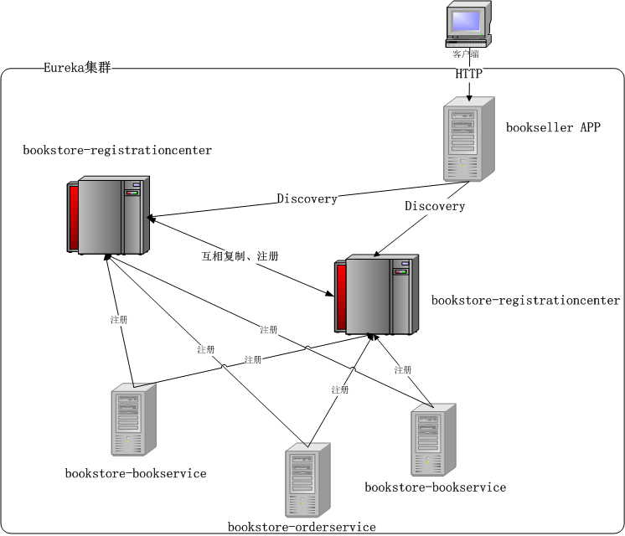
基本关系图
Notes:
Eureka-server:9001 9002
Service-provider:8001 8002
Service-invoker:

Slide 3
负载均衡
Ribbon
轮询服务列表
RestTemplate（@LoanBalance）
REST客户端
拦截器功能
FeignClient
REST客户端
@EnableFeignClients
@FeignClient("serviceId")
Notes:
RestTemplate - getForObject

Slide 4
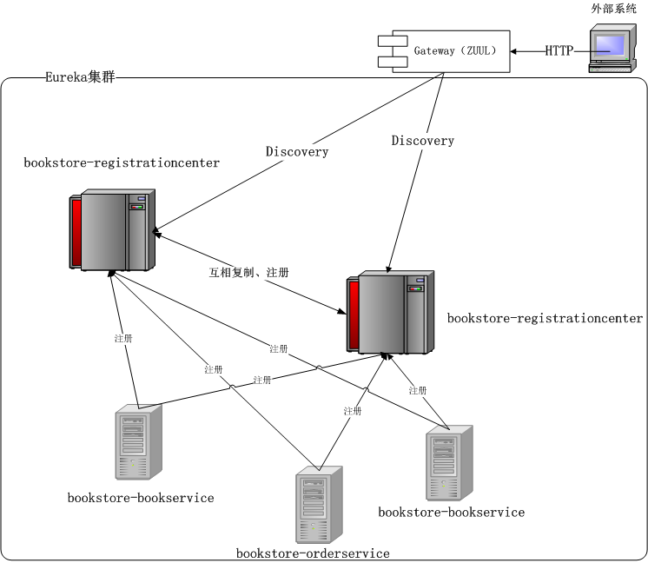
微服务集群网关
Notes:
将集群的服务隐藏到网关后面，外部客户端无需关注集群的内部结构，只需关心网关的配置等信息

Slide 5
Zuul基本介绍
NetFlix的一个子项目
是提供动态路由，监控，弹性，安全等服务的框架
通过系列过滤器实现以下功能
身份验证和安全性
观察和监控
动态路由
负载分配

Slide 6
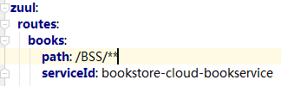
微服务集群引入Zuul
加入组件依赖
implementation('org.springframework.cloud:spring-cloud-starter-netflix-zuul')
启用Zuul
@EnableZuulProxy
路由配置

Slide 7
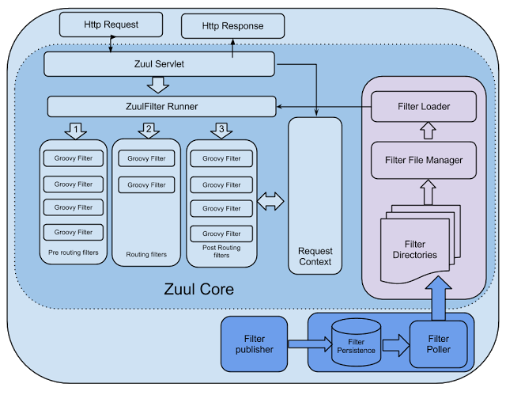
Zuul工作原理-过滤器机制

Slide 8
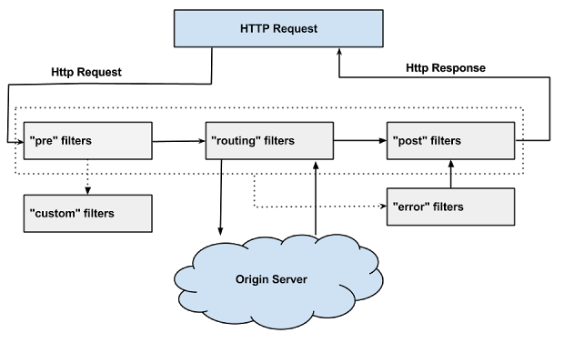
Zuul工作原理-过滤器的生命周期
Notes:
Zuul提供了一个ZuulServlet类，ZuulServlet类的service方法收到请求后，会执行pre阶段的过滤器，再执行routing阶段的过滤器，最后执行post阶段的过滤器。其中routing阶段的过滤器会将请求转发到“源服务”，源服务可以是第三方的Web服务，也可以是SpringCloud的集群服务。在执行pre和routing阶段的过滤器时，如果出现异常，则会执行error过滤器。整个过程的HTTP请求，HTTP响应、状态等数据，都会被封装到一个RequestContext对象中。

Slide 9
致谢
Thank you！

